Slide 1


Программирование!
Цели:
Инкапсуляция , Наследлование, Полиморфизм
Простое Java приложение
Java и Eclipse
№24

Slide 2
Инкапсуляция
Инкапсуляция (encapsulation) - это механизм, который объединяет данные и код, манипулирующий этими данными, а также защищает и то, и другое от внешнего вмешательства или неправильного использования. В объектно-ориентированном программировании код и данные могут быть объединены вместе; в этом случае говорят, что создаётся так называемый "чёрный ящик". Когда коды и данные объединяются таким способом, создаётся объект (object). Другими словами, объект - это то, что поддерживает инкапсуляцию.
Внутри объекта коды и данные могут быть закрытыми (private). Закрытые коды или данные доступны только для других частей этого объекта. Таким образом, закрытые коды и данные недоступны для тех частей программы, которые существуют вне объекта. Если коды и данные являются открытыми, то, несмотря на то, что они заданы внутри объекта, они доступны и для других частей программы. Характерной является ситуация, когда открытая часть объекта используется для того, чтобы обеспечить контролируемый интерфейс закрытых элементов объекта.
На самом деле объект является переменной определённого пользователем типа. Может показаться странным, что объект, который объединяет коды и данные, можно рассматривать как переменную. Однако применительно к объектно-ориентированному программированию это именно так. Каждый элемент данных такого типа является составной переменной.

Slide 3
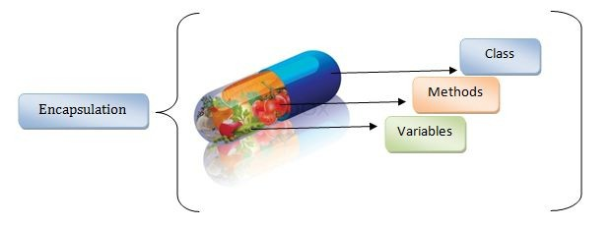
Инкапсуляция

Slide 4
Полиморфизм
Полиморфизм (polymorphism) (от греческого polymorphos) - это свойство, которое позволяет одно и то же имя использовать для решения двух или более схожих, но технически разных задач. Целью полиморфизма, применительно к объектно-ориентированному программированию, является использование одного имени для задания общих для класса действий. Выполнение каждого конкретного действия будет определяться типом данных.
В более общем смысле, концепцией полиморфизма является идея "один интерфейс, множество методов". Это означает, что можно создать общий интерфейс для группы близких по смыслу действий. Преимуществом полиморфизма является то, что он помогает cнижать сложность программ, разрешая использование того же интерфейса для задания единого класса действий. Выбор же конкретного действия, в зависимости от ситуации, возлагается на компилятор. Вам, как программисту, не нужно делать этот выбор самому. Нужно только помнить и использовать общий интерфейс. Пример из предыдущего абзаца показывает, как, имея три имени для функции определения абсолютной величины числа вместо одного, обычная задача становится более сложной, чем это действительно необходимо.
Полиморфизм может применяться также и к операторам. Фактически во всех языках программирования ограниченно применяется полиморфизм, например, в арифметических операторах. Так, символ + используется для складывания целых, длинных целых, символьных переменных и чисел с плавающей точкой. В этом случае компилятор автоматически определяет, какой тип арифметики требуется. Ключевым в понимании полиморфизма является то, что он позволяет вам манипулировать объектами различной степени сложности путём создания общего для них стандартного интерфейса для реализации похожих действий.

Slide 5
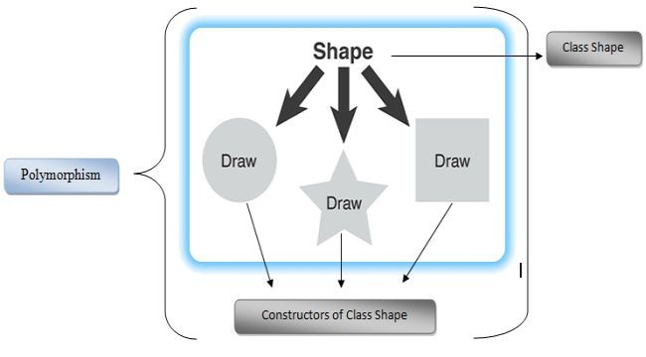
Полиморфизм
Еще один пример полиморфизма представлен на рисунке – общий класс «Кривая» (Shape) является «родителем» для круга, прямоугольника и звезды.

Slide 6
Наследовние
Наследование (inheritance) - это процесс, посредством которого один объект может приобретать свойства другого. Точнее, объект может наследовать основные свойства другого объекта и добавлять к ним черты, характерные только для него. Наследование является важным, поскольку оно позволяет поддерживать концепцию иерархии классов (hierarchical classification). Применение иерархии классов делает управляемыми большие потоки информации. Например, подумайте об описании жилого дома. Дом - это часть общего класса, называемого строением. С другой стороны, строение - это часть более общего класса - конструкции, который является частью ещё более общего класса объектов, который можно назвать созданием рук человека. В каждом случае порождённый класс наследует все, связанные с родителем, качества и добавляет к ним свои собственные определяющие характеристики. Без использования иерархии классов, для каждого объекта пришлось бы задать все характеристики, которые бы исчерпывающи его определяли. Однако при использовании наследования можно описать объект путём определения того общего класса (или классов), к которому он относится, с теми специальными чертами, которые делают объект уникальным. Наследование играет очень важную роль в OOP.

Slide 7
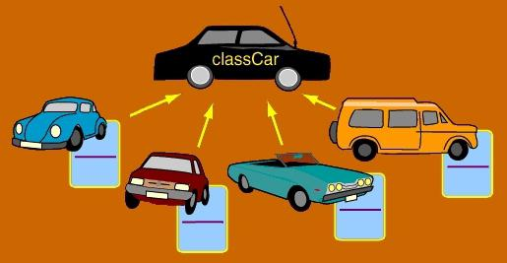
Наследовние
Механизм ООП, позволяющий объекту иметь (наследовать) методы другого объекта. Точнее, объект получает (наследует) все основные свойства своего «предка» и добавляет к ним методы, свойственные только ему. «Наследник» объекта получит в «наследство» методы уже двух объектов и т. д. Наследование еще называют иерархией классов. Использование наследования позволяет просто управлять большими объемами информации и программного кода. Далее вы можете увидеть, как объекты наследуют общие свойства от родительского класса «Автомобиль».- Читайте подробнее на SYL.ru: http://www.syl.ru/article/141967/mod_vvedenie-v-obyektno-orientirovannoe-programmirovanie

Slide 8
Привет мир!
class HelloWorld {
public static void main (String args []) {
System. out. println ("Hello World");
}
}

Slide 9
Домашнее задание
Установить Java Development Kit
Установить eclipse
Сделать свою игру

